Slide 1
Розробка АІС по обслуговуванню клієнтів підприємством, що надає послуги по ремонту мобільних пристроїв
Дипломна робота
на тему:
Підготував
Студент групи 43-ПЗ
Кравчук Назар
Львів – 2017

Slide 2


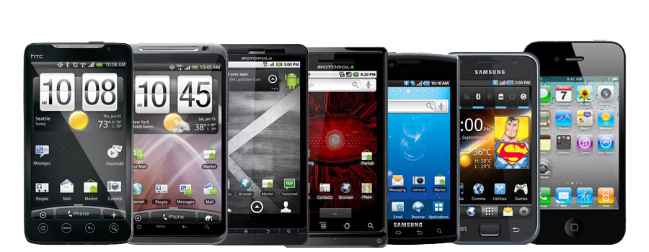
Актуальність теми
Ремонт телефонів займає лідируючі позиції серед усіх сервісних послуг.

Slide 3
Мета:
Розробити інформаційну систему для підвищення продуктивності та полегшення управління підприємством, що займається ремонтом мобільних пристроїв.
Завдання:
Дослідити предметну область та принципи роботи підприємства, що займається ремонтом мобільних пристроїв; а також розробити:
− схему бази даних;
− UML діаграму варіантів використання даної АІС ;
− зручний користувацький інтерфейс для роботи з програмним продуктом;
Об`єкт дослідження
Підприємство з ремонту мобільних пристроїв «СервісФон».

Slide 4



Предмет дослідження
Підвищення ефективності підприємства за рахунок впровадження на ньому автоматизації праці

Slide 5




Технології для досягнення поставленої мети

Slide 6
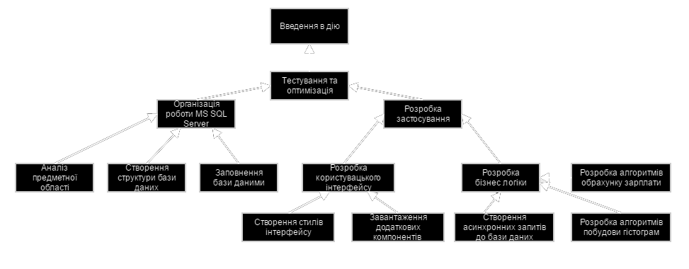
Дерево цілей

Slide 7
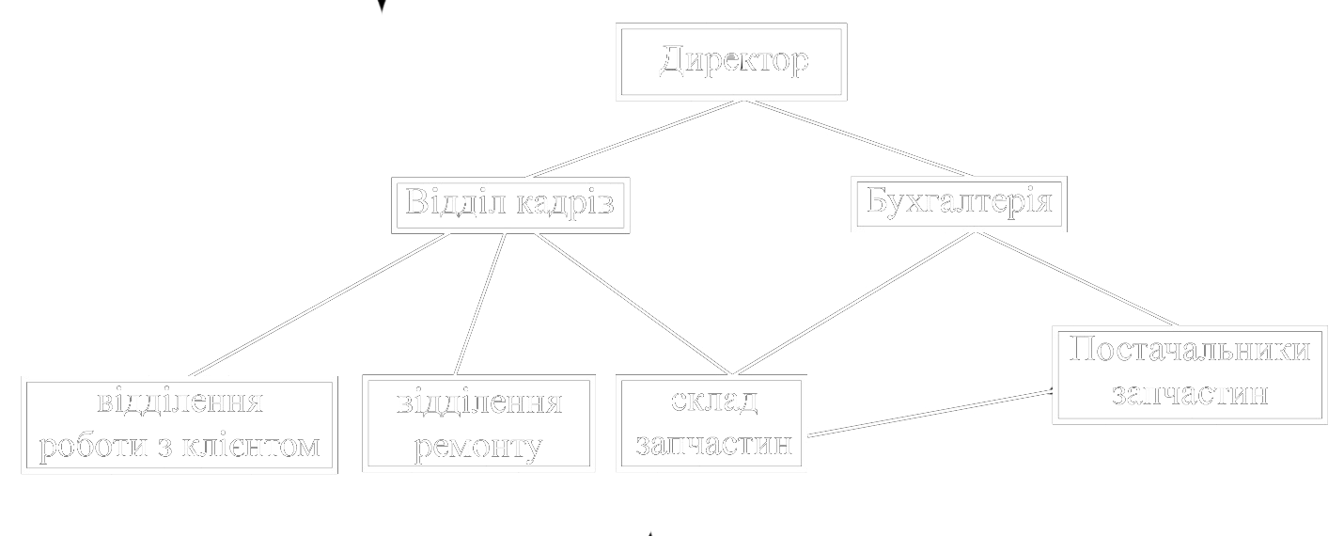
Структура підприємства «СервісФон»

Slide 8
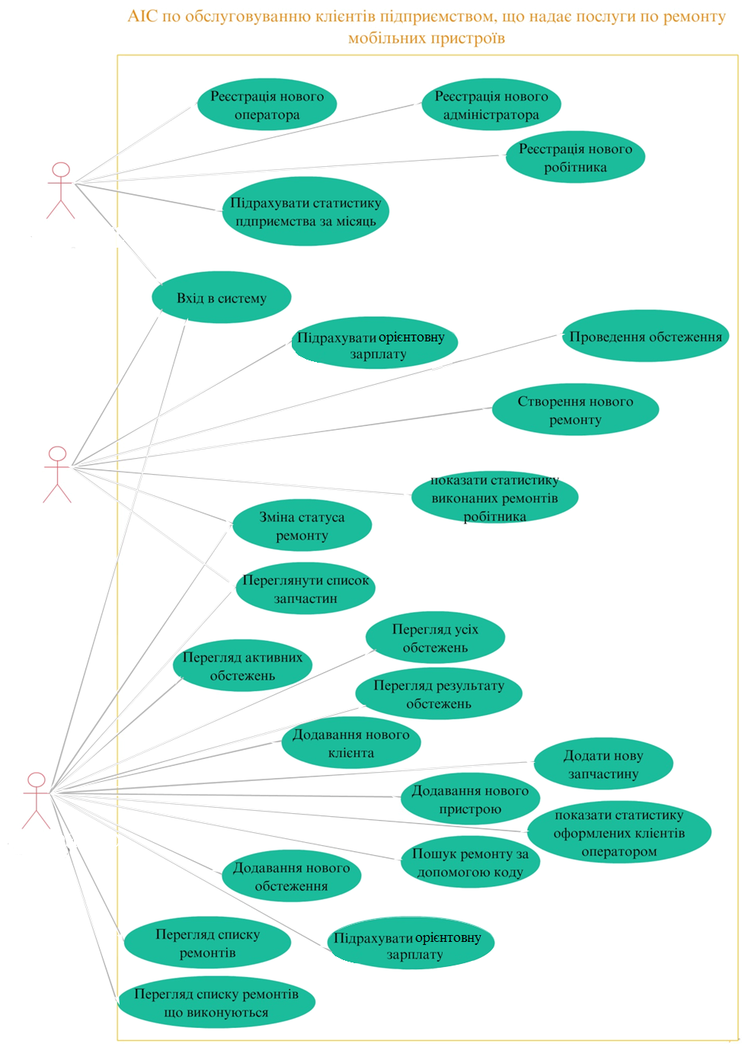
Діаграма варіантів використання

Slide 9
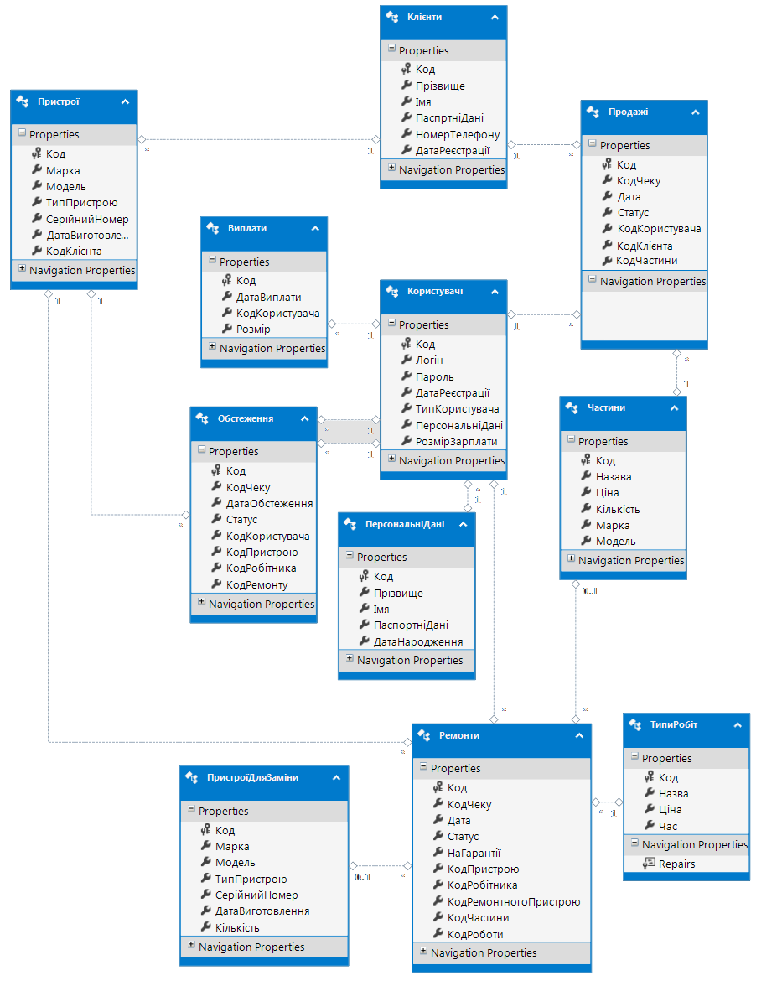
Схема бази даних

Slide 10
Вимоги до інформаційної системи
безпомилкові арифметичні розрахунки;
забезпечення підготовки , заповнення, роздруківки первинних і звітних документів;
полегшення доступу до бази даних товарів для прийняття рішення, щодо замовлення;
спрощення та прискорення обробки даних;
забезпечення звертання до даних і звітів за минулі періоди.

Slide 11
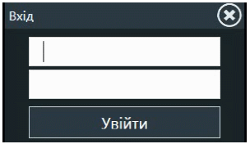
Вікно входу у систему

Slide 12
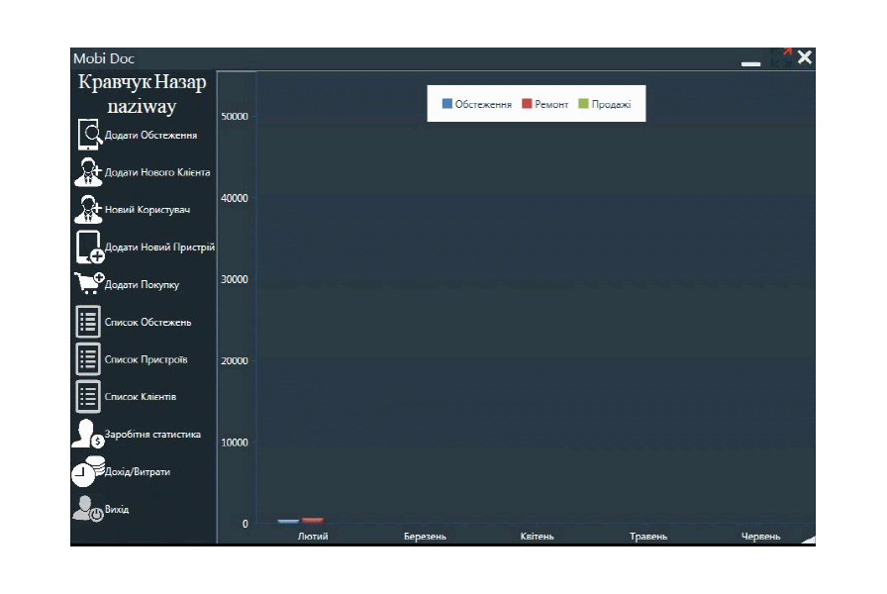
Головне вікно

Slide 13
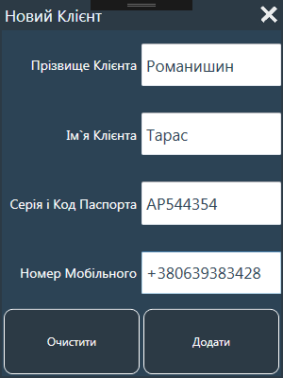
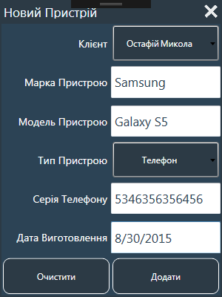
Додавання нового клієнта та пристрою

Slide 14
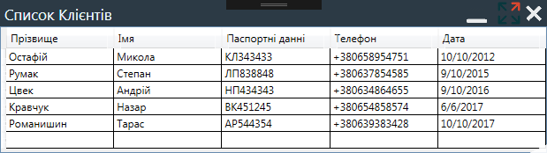
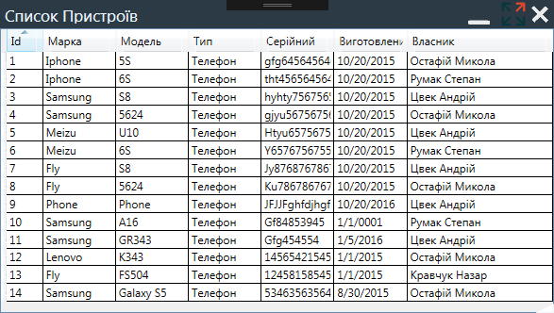
Списки клієнтів та пристроїв

Slide 15
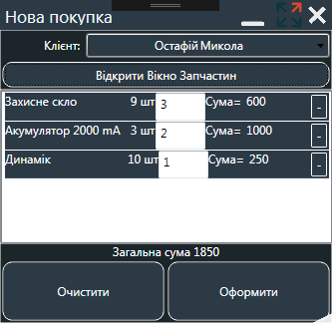
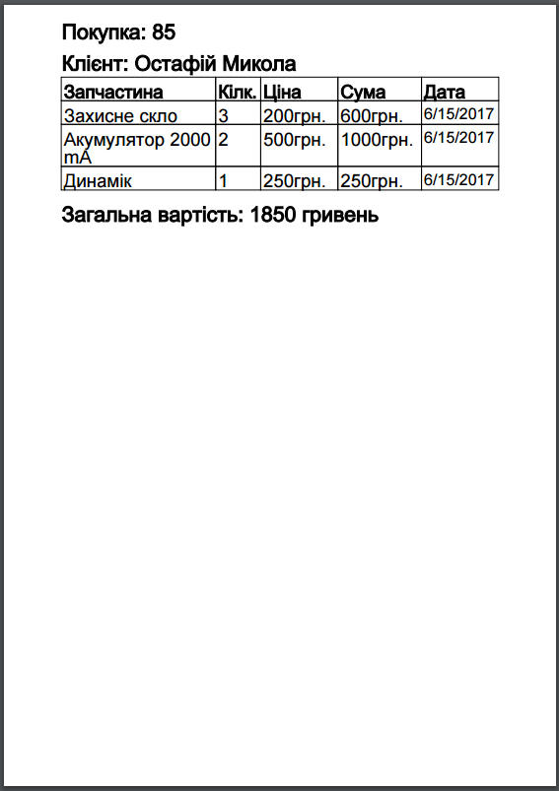
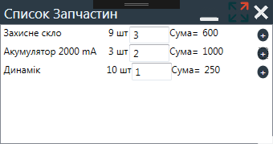
Оформлення нової покупки

Slide 16
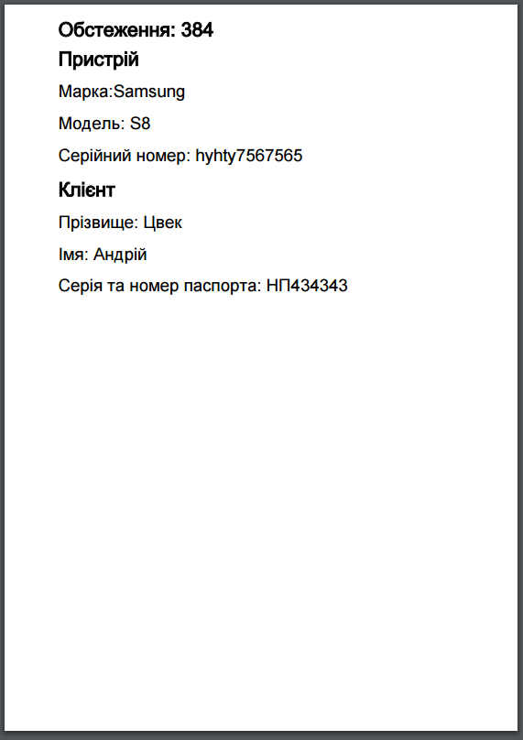
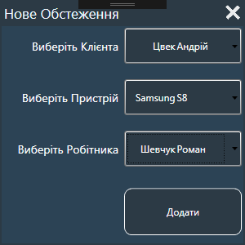
Оформлення обстеження

Slide 17
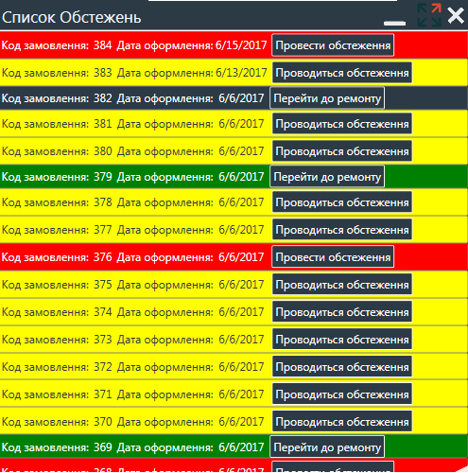
Список обстежень

